Slide 1
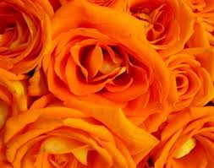
Η ΒΑΛΙΑ ΚΑΙ Η ΑΡΙΑ
ΠΑΡΟΥΣΙΑΖΟΥΝ ΤΟ ΤΡΙΑΝΤΑΦΥΛΛΟ.
Είναι καλλωπιστικό και φυλλοβόλο φυτό. Αποτελείται από τη ρίζα, τον βλαστό, τα φύλλα και τα μπουμπούκια της. Η ρίζα της τριανταφυλλιάς είναι επουλωμένη και διακλαδίζεται προς όλες τις κατευθύνσεις. Ο βλαστός της αρχικά είναι τρυφερός και πράσινος, ενώ κάποια στιγμή αρχίζει να σκληραίνει και να αποξηραίνεται. Επίσης, ο βλαστός εξωτερικά έχει αγκάθια, όπως και τα φύλλα στις άκρες τους. Τα άνθη της τριανταφυλλιάς βγαίνουν στις άκρες των τρυφερών βλαστών. Στην αρχή είναι κλειστά τα μπουμπούκια της, ενώ σιγά σιγά αρχίζουν να ανοίγουν και να ξεπετάγονται τα πέταλα. Τα πέταλα έχουν διάφορα χρώματα όπως λευκό, κόκκινο, ροζ, κίτρινο και άλλα. Το χρώμα των λουλουδιών τους είναι ανάλογο με την ποικιλία της κάθε τριανταφυλλιάς.

